Slide 1






Дмитро Штефан
Data Team Technical Lead | STEP School Teacher
💬 Telegram
@dmitriy_shtefan

Slide 2


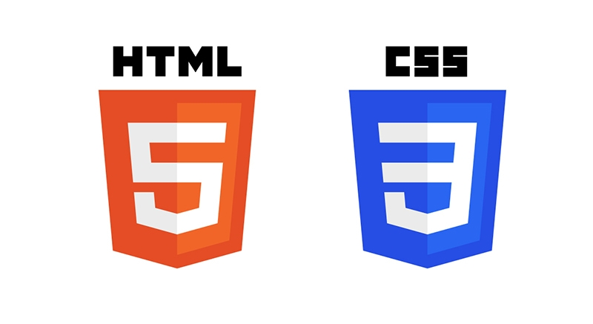
Вебдизайн (HTML & CSS)

Slide 3


Хто такий веброзробник?
Веброзробник — це програміст, який займається створенням і підтримкою вебсайтів і вебдодатків.

Slide 4
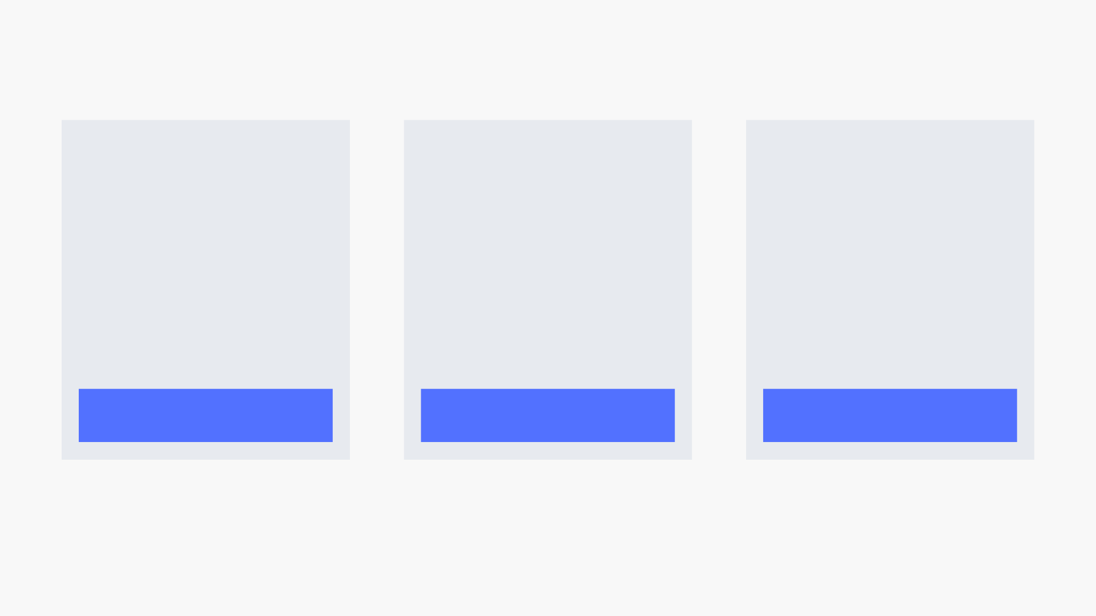



Успішні молоді веброзробники
Гаррі Робертс
Кіт Кембрідж
Сіндре Сорхус
Старший розробник користувацького інтерфейсу в BSkyB. Уперше почав займатися розробкою у віці 16 років.
Програміст корпоративного мультимедійного застосунку Voxer. Почав працювати розробником-самоучкою у віці 15 років.
Норвезький консультант, займається розробкою з 19 років. Спеціалізується на JavaScript.

Slide 5
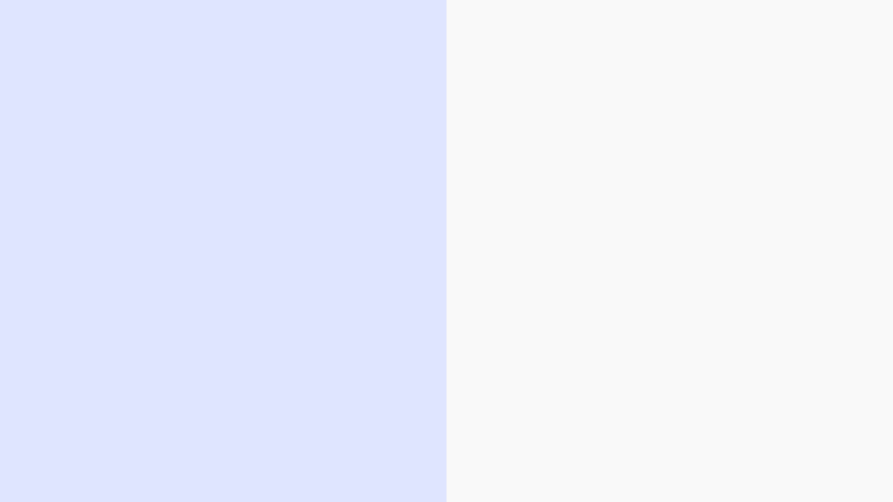

Що ми вивчимо на цьому курсі?
Ознайомимося з основами сучасних технологій створення сайтів на HTML5 і CSS3;
Вивчимо базовий синтаксис HTML і CSS;
Створимо свій власний перший сайт.

Slide 6
Вступ до світу веброзробки
Вебдизайн (HTML & CSS)

Slide 7
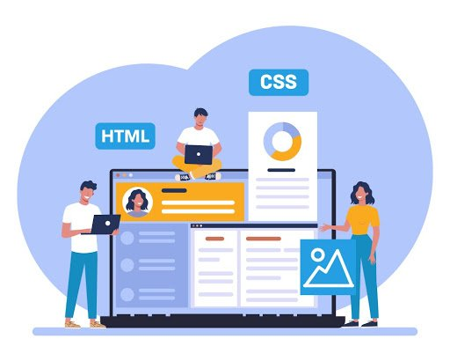
Наші завдання на заняття:
Познайомитись з поняттями Frontend- і Backend-розробка;
Вивчити призначення та основні можливості мови розмітки HTML для створення Web-сторінок;
Навчитися створювати просту програму, використовуючи основні теги.

Slide 8
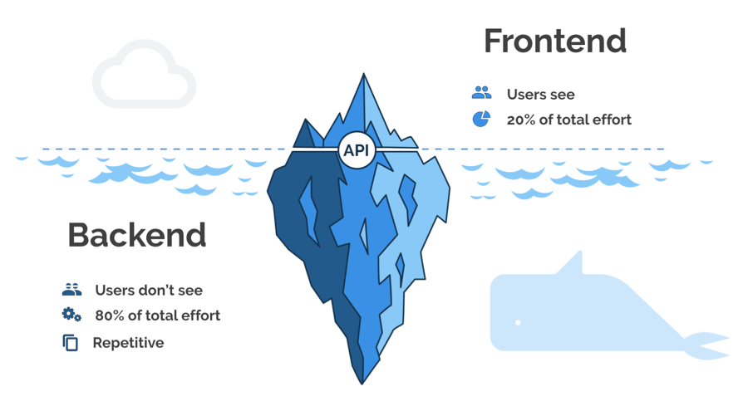
Backend-розробник
Frontend-розробник
Backend-розробник забезпечує процеси, які відбуваються на сервері – комп'ютері, що зберігає інформацію і видає її за запитом.
Ця частина прихована від очей користувача, оскільки відбувається за межами його браузера або окремого комп'ютера.
Frontend-розробник створює ту частину сайту або вебсервісу, яку видно користувачам.
До його завдань входить:
оформити зовнішній вигляд сторінки;
створити вебсайт, який буде правильно відкриватися на різних пристроях;
зробити робочими і динамічними всі елементи на сторінці – посилання, кнопки, форми реєстрації.

Slide 9
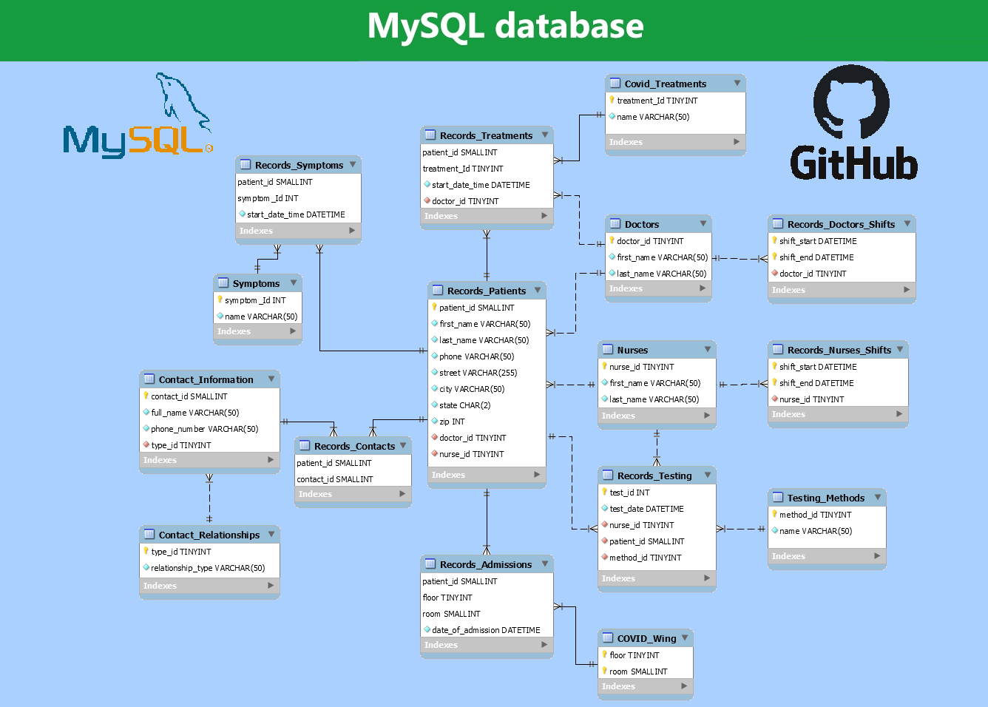
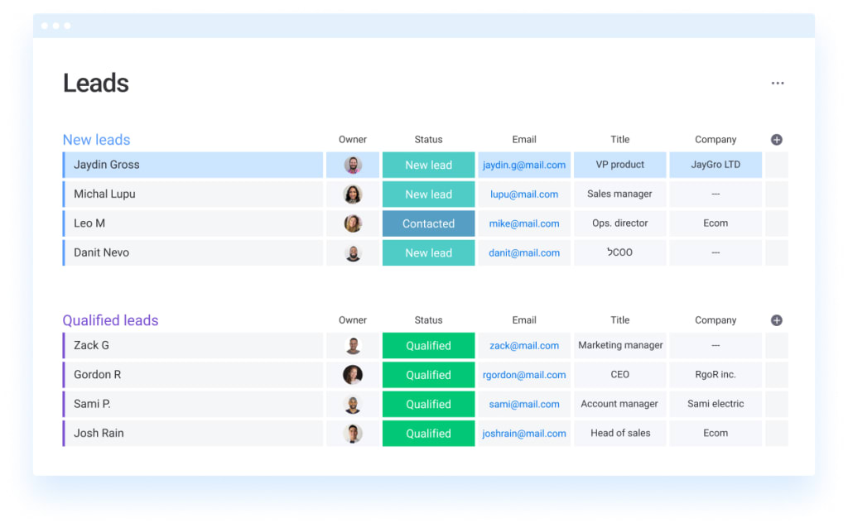
Backend-розробник
Frontend-розробник
Проектування бази даних
Створення інтерфейсу для введення даних у базу

Slide 10
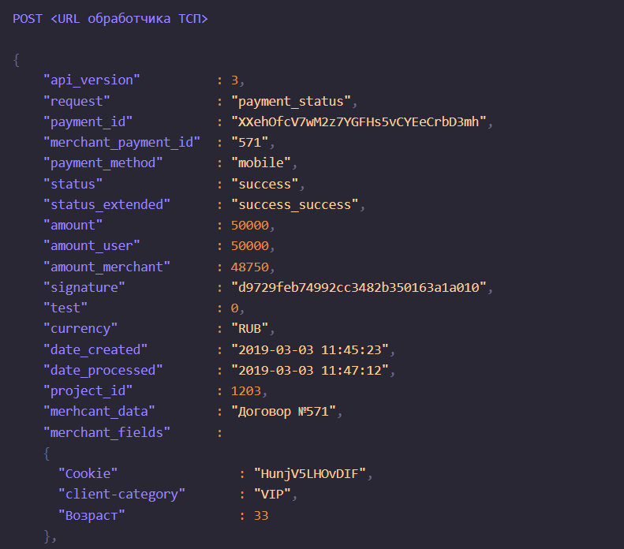
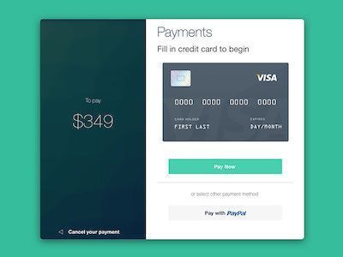
Backend-розробник
Frontend-розробник
Робота над функціонуванням системи для створення та проведення платежів (передачею, отриманням інформації від користувача та різних платіжних систем).
Розробка інтерфейсу для створення та проведення платежів.

Slide 11
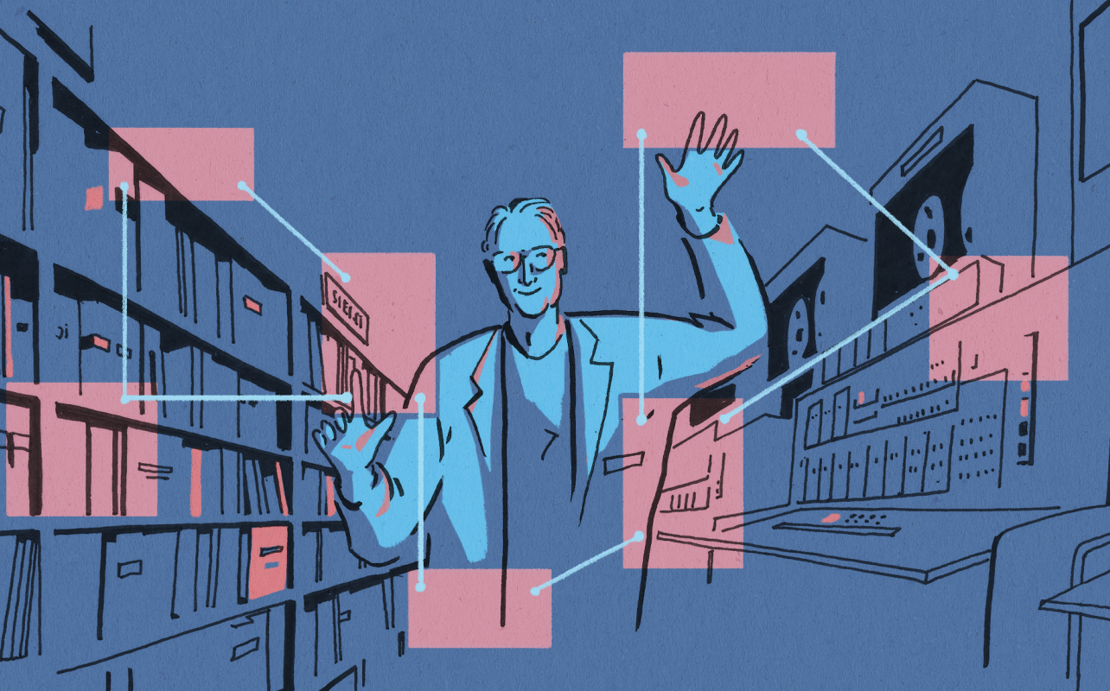
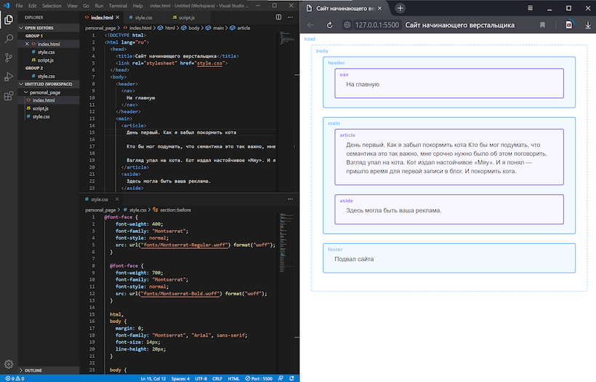
HTML HyperText Markup Language – мова розмітки гіпертексту

Slide 12
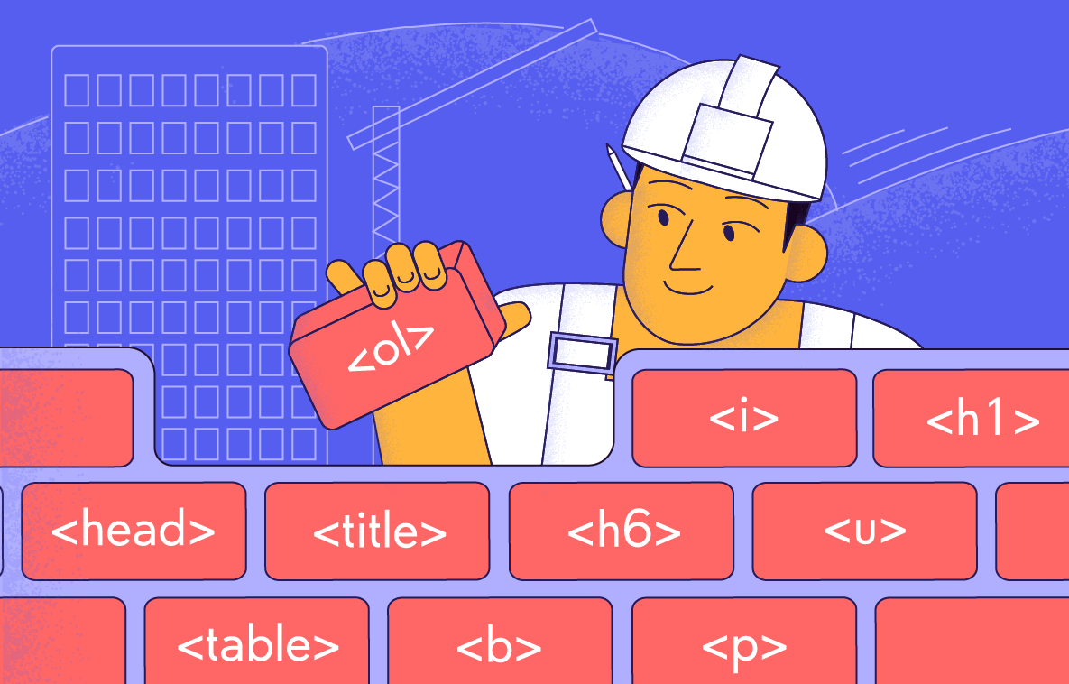
Що таке теги?
Теги — це спеціальні слова, які дають змогу відобразити на сторінці будь-який контент (текст, зображення, відео-ролики).

Slide 13
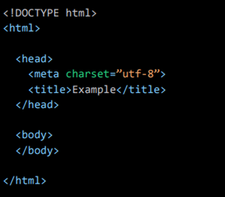
Структура вебсторінки
На самому початку файлу вказується <!DOCTYPE html>. Це не тег, а інструкція браузеру про те, яку версію HTML було використано для написання сторінки. У цьому випадку – це HTML5.
Далі знаходиться тег <html>, в якому зберігається весь вміст сторінки.
Усередині тега <head> міститься вся необхідна браузеру інформація для роботи з документом. Вміст цього тега на сторінці не відображається.
Усередині <body> міститиметься те, що в результаті відобразиться на сторінці.

Slide 14
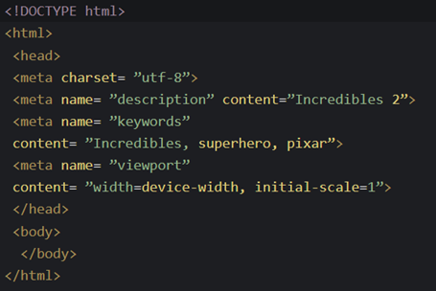
Атрибути
Атрибути призначені для надання додаткової інформації про елемент. Їх завжди вказують усередині тега, що відкриває, і вони мають таку структуру запису:
<тег атрибут_тега="значення_атрибута">
<meta charset="utf-8"> – для розпізнавання інтерпретатором кодування вебсторінки.
<meta name="viewport" content="width=device-width, initial-scale=1"> – щоб сайт коректно відображався на різних пристроях.
<meta name="description" content="Incredibles 2"> – опис сторінки.
<meta name="keywords" content="Incredibles, superhero, pixar"> – ключові слова, які допомагають користувачам знайти ваш сайт у мережі після запиту.
<meta name="author" content="Alex"> – вказування автора документа.

Slide 15
Приклад сторінки
<title> – заголовок вебсторінки
<h1>,<h2>,<h3>,<h4>,<h5>,<h6> – заголовки
<p> – тег абзацу, параграфу
<b>,<i> – напівжирний шрифт і курсив
<hr> – розділювач
<br> – перенесення тексту на наступний рядок
<h1>👋 Привіт! Я Максим</h1>
<p>Мені 13 років.</p>
<h2>🎮 Мої улюблені ігри</h2>
<p>Minecraft, Brawl Stars, Fortnite</p>
<h2>🎵 Улюблена музика</h2>
<p>Imagine Dragons</p>
<h2>🚀 Що я хочу навчитися робити?</h2>
<p>Створювати сайти!</p>

Slide 16

Закріпимо вивчений матеріал:
Чим займається веброзробник?
Чим відрізняється Frontend-розробка від Backend-розробки?
Що таке HTML?
Що таке тег? Які бувають теги? Які правила запису тегів існують?
Які теги запам'ятали і що вони означають?

Slide 17
Домашнє завдання
«Моя таємна сторінка» Створити сторінку про себе, але не вказати ім’я: лише 3 факти, улюблені речі, хобі, тощо.
На наступному уроці потрібно буде вгадати автора.

